Slide 1
ＮＰＯ法人セルフのご紹介
＊＊＊＊＊＊＊＊＊＊＊＊＊＊＊＊＊＊＊
特定非営利活動法人 セルフ
訪問・出張カット のご用命は
ＮＰＯ法人 ヘアールームセルフ
代表 安永 康子
〒８４０－００５４
佐賀市水ヶ江1丁目１３－２６
【携帯】０９０－２５１２－０３６４
self-cut-20030307@docomo.ne.jp
【E-mail info@self-cut.org 【ＵＲＬ】http://www.self-cut.org/
＊＊＊＊＊＊＊＊＊＊＊＊＊＊＊＊＊＊

Slide 2
ＮＰＯ法人の活動
出張・訪問してのカット
バリアﾌﾘｰ店舗営業
プレスリリース
・ＮＨＫ［おはよう日本」
・サガテレビ かちかちテレビ
・フジテレビ スーパーニュース
・サガテレビ さがばんた
・佐賀新聞 有明抄
・佐賀新聞 もやいの心
★ 福祉美容事業

Slide 3
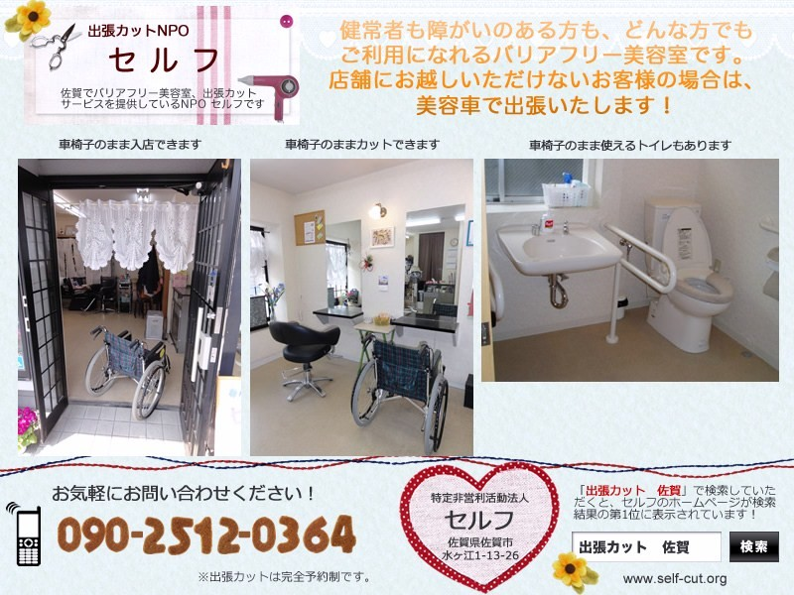
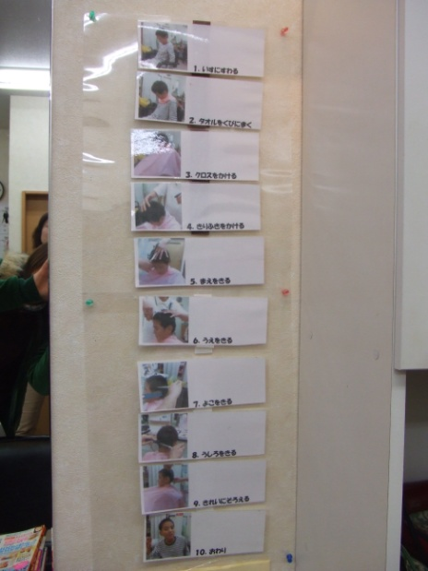
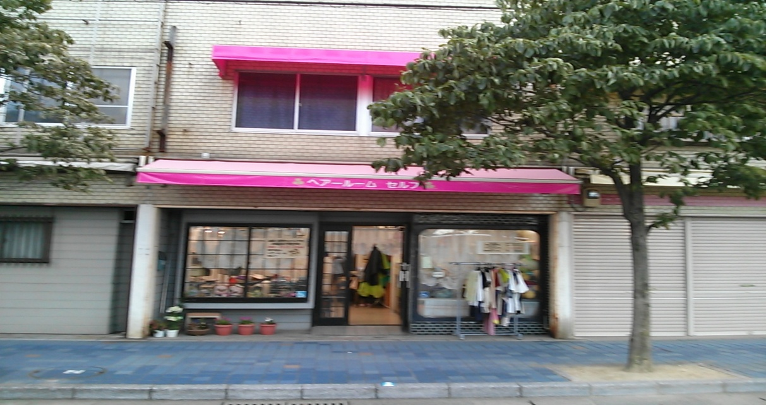

Slide 4
ＮＰＯ法人セルフの活動 ２
ボランティア講座
親子夏休み教室
春季イベント（いちご狩り）
秋季イベント[バスハイク）
クリスマス会
お花見会
保護者茶話会・勉強会
フリーマーケット（年4回）
知的障がい児
余暇支援事業
（県や、財団からの助成金
フリマ売上

Slide 5
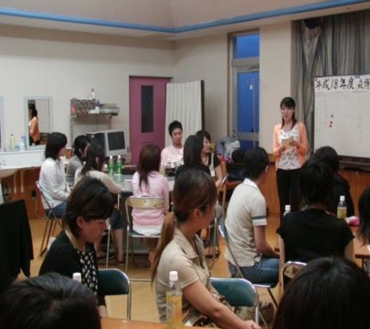
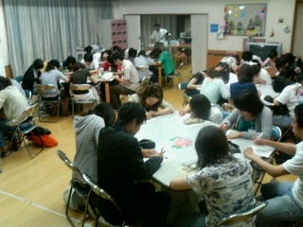
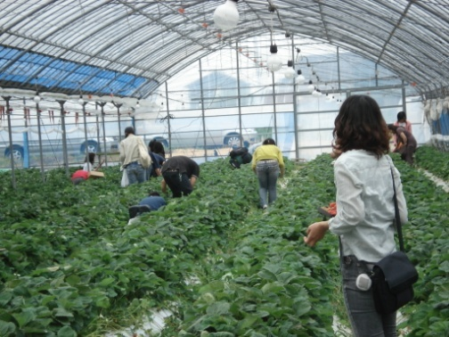
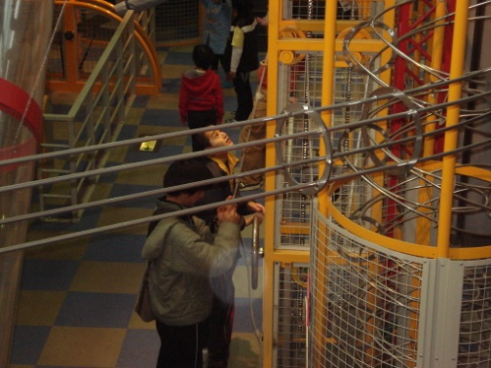
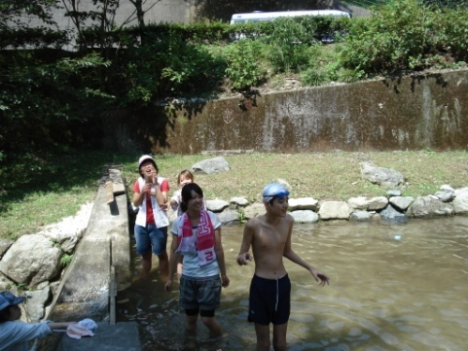
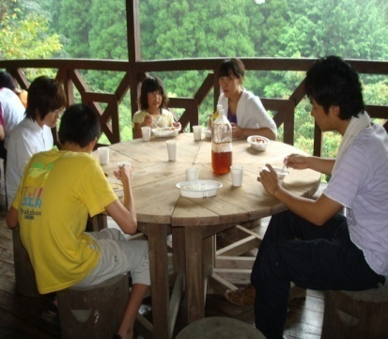
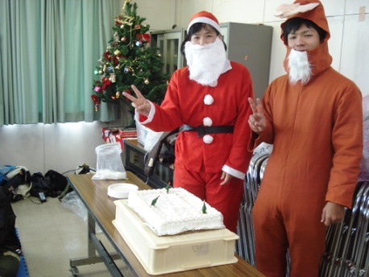
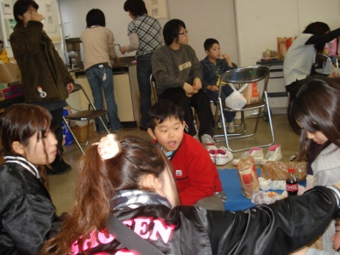
セルフ年間イベント
春・秋イベント
ボランティア講座
親子夏休み教室
クリスマス会

Slide 6
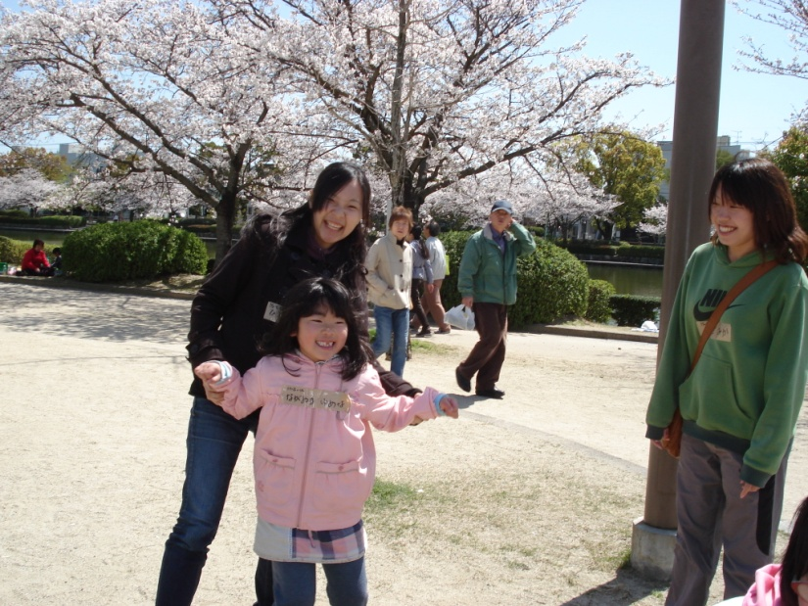
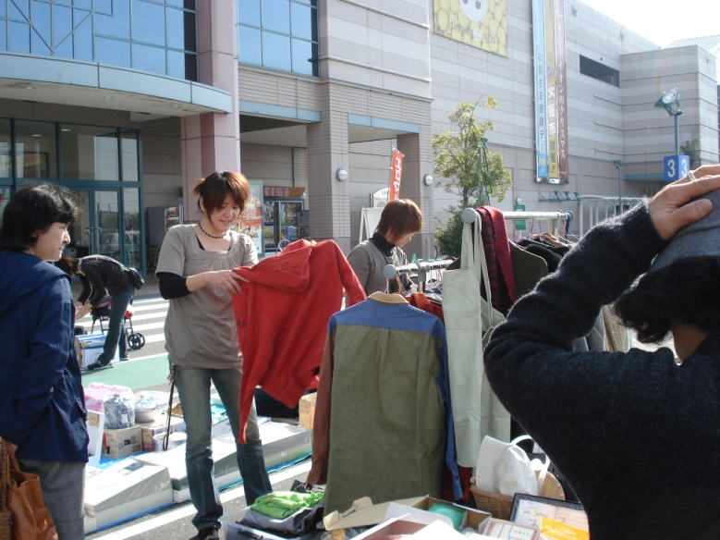
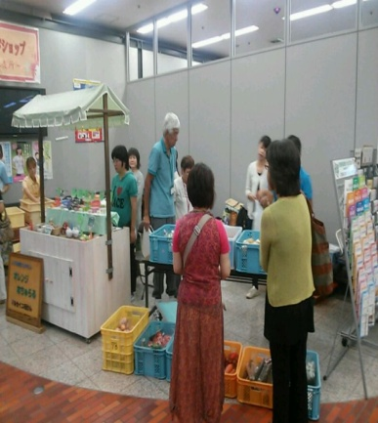
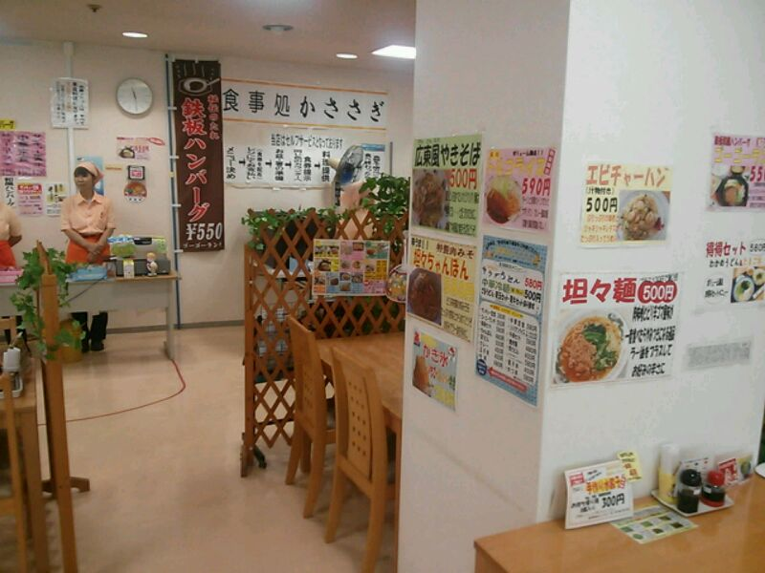
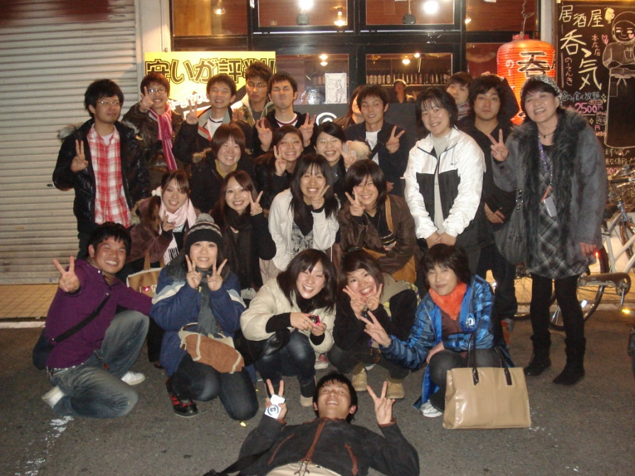
お花見会
フリーマーケット
ボランティア慰労忘年会
施設見学会 <市役所ロビーﾁｬﾚﾝｼﾞﾄﾞショップ>

